Slide 1
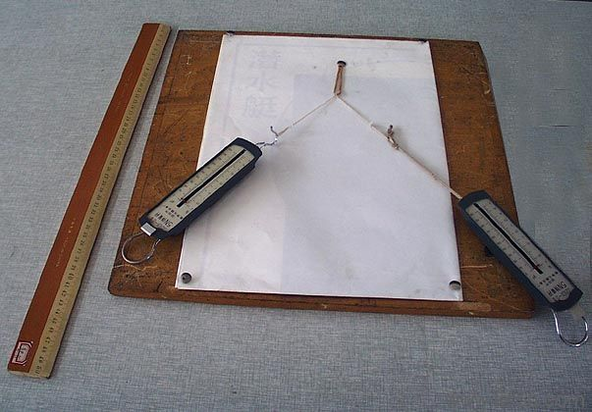
第二章 相互作用
实验三 验证力的平行四
边形定则

Slide 2

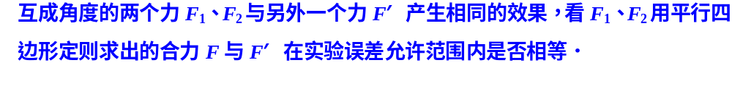
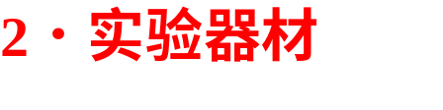
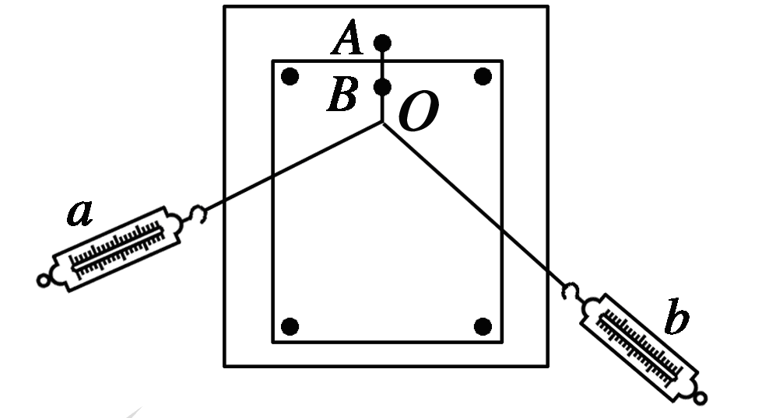
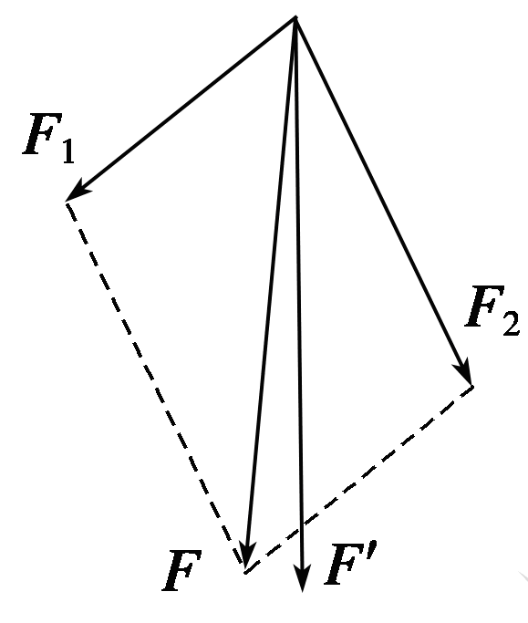
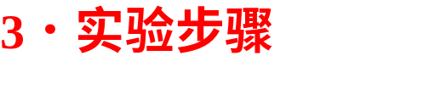
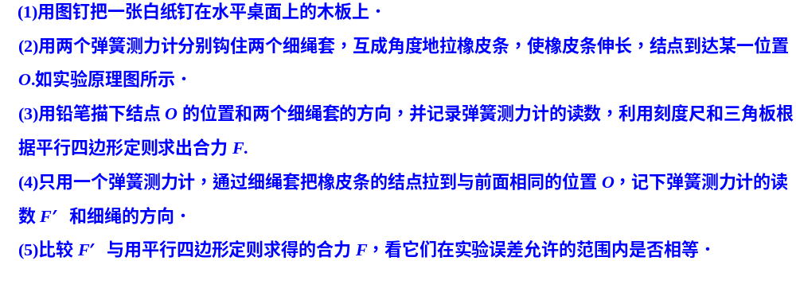
基础回放
基本实验要求
实验原理图

Slide 3
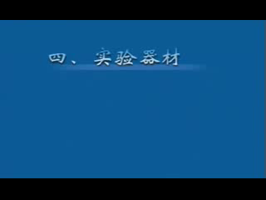
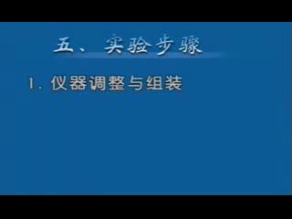
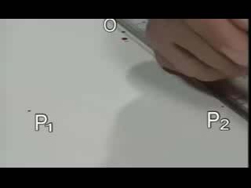
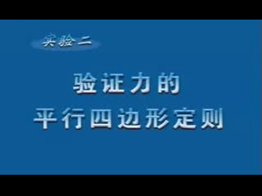
基础回放
实验器材
实验步骤
数据处理
完整视频

Slide 4
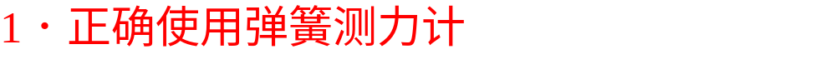
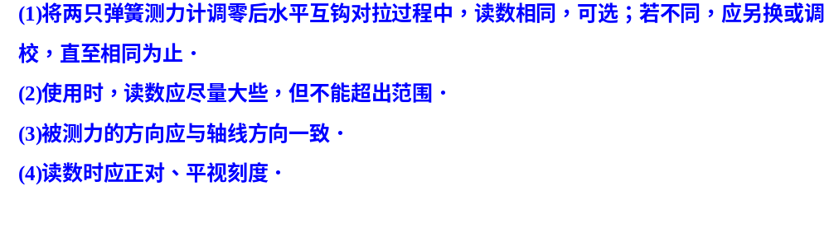
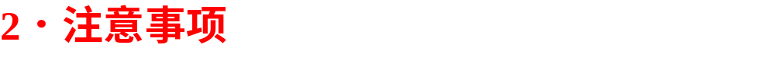
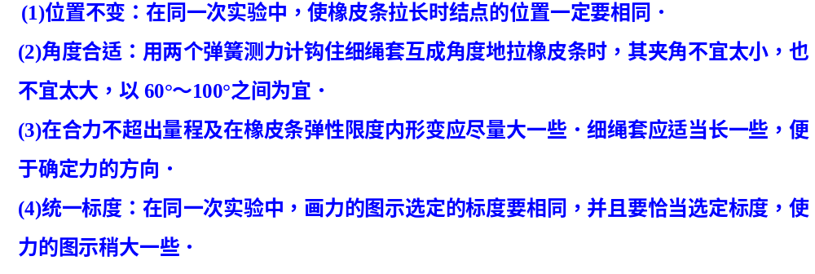
基础回放
规律方法总结

Slide 5
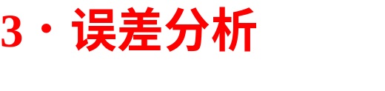
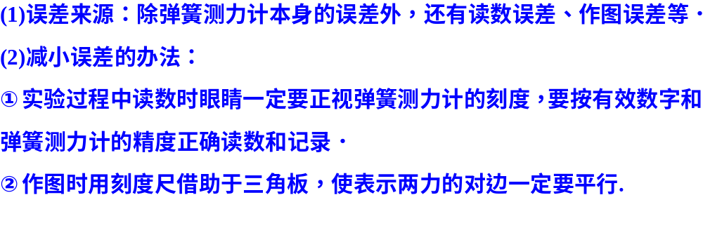
基础回放

Slide 6



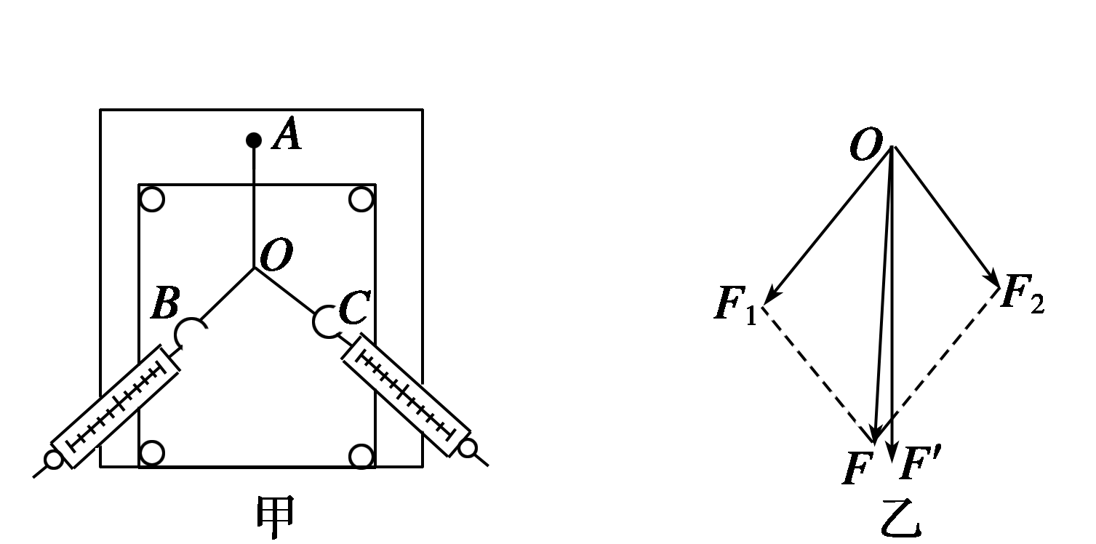
课堂探究
考点一 对实验原理及实验操作的考查
【例1】某同学做 “验证力的平行四边形定则”的实验情况如图1甲所
示，其中A为固定橡皮条的图钉，O为橡皮条与细绳的结点，
OB和OC为细绳．图乙是在白纸上根据实验结果画出的图．
(1)如果没有操作失误，图乙中的F与F′两力中，方向一定沿
AO方向的是________．
(2)本实验采用的科学方法是________．
A．理想实验法 B．等效替代法
C．控制变量法 D．建立物理模型法
B
(1)由一个弹簧测力计拉橡皮条至O点的拉力一定沿AO方向
根据平行四边形定则作出的合力，由于误差的存在，不一定沿AO方向
图1
(2)一个力的作用效果与两个力的作用效果相同，它们的作用效果可以等效替代
考点定位
实验原理和实验操作的考查

Slide 7
课堂探究
某同学做 “验证力的平行四边形定则”的实验情况如图甲所示，其中A为固定橡皮条的图钉，O为橡皮条与细绳的结点，OB和OC为细绳．图乙是在白纸上根据实验结果画出的图．
(3)实验时，主要的步骤是：
A．在桌上放一块方木板，在方木板上铺一张白纸，用图钉把白纸钉在方木板上；
B．用图钉把橡皮条的一端固定在板上的A点，在橡皮条的另一端拴上两条细绳，细绳
的另一端系着绳套；
C．用两个弹簧测力计分别钩住绳套，互成角度地拉橡皮条，使橡皮条伸长，结点到达
某一位置O，记录下O点的位置，读出两个弹簧测力计的示数；
D．按选好的标度，用铅笔和刻度尺作出两只弹簧测力计的拉力F₁和F₂的图示，并用平
行四边形定则求出合力F；
E．只用一只弹簧测力计，通过细绳套拉橡皮条使其伸长，读出弹簧测力计的示数，记
下细绳的方向，按同一标度作出这个力F′的图示；
F．比较F′和F的大小和方向，看它们是否相同，得出结论．
上述步骤中，①有重要遗漏的步骤的序号是______和________；
②遗漏的内容分别是 _______________________和______________________________．
C
E
C中应加上 “记下两条细绳的方向”
E中应说明“把橡皮条的结点拉到同一位置O”
考点定位
实验原理和实验操作的考查

Slide 8
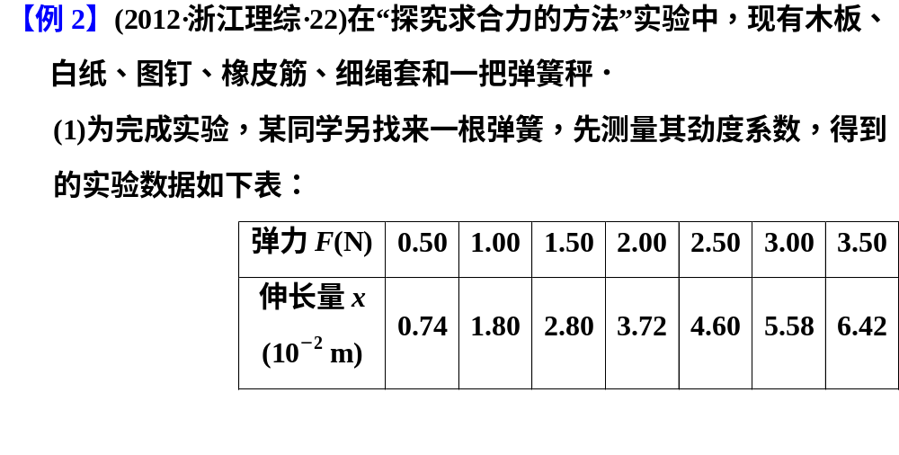
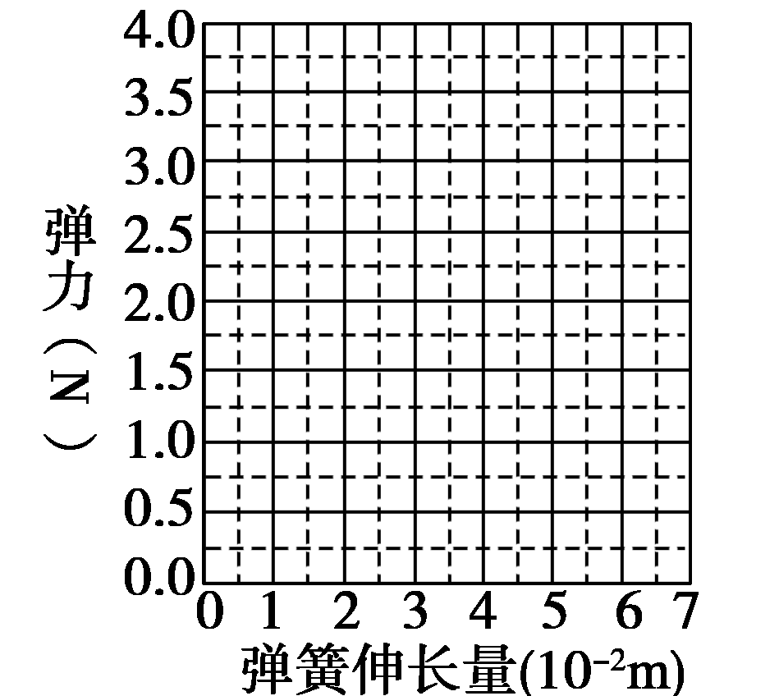
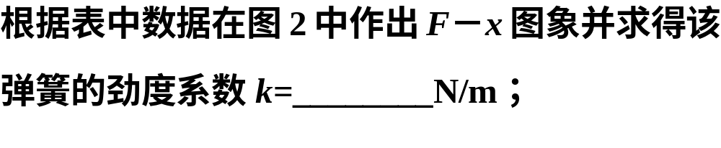
课堂探究
考点二 对实验过程及数据处理的考查
53
图2

Slide 9
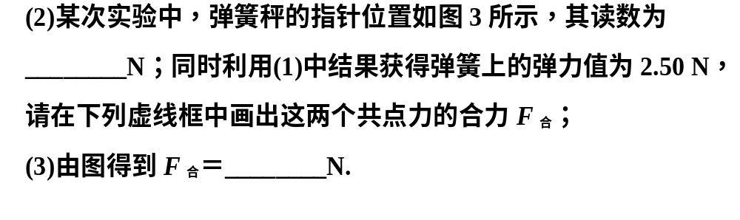
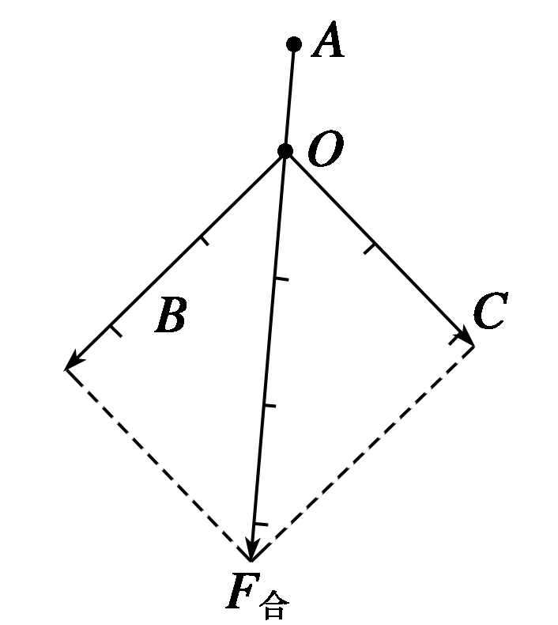
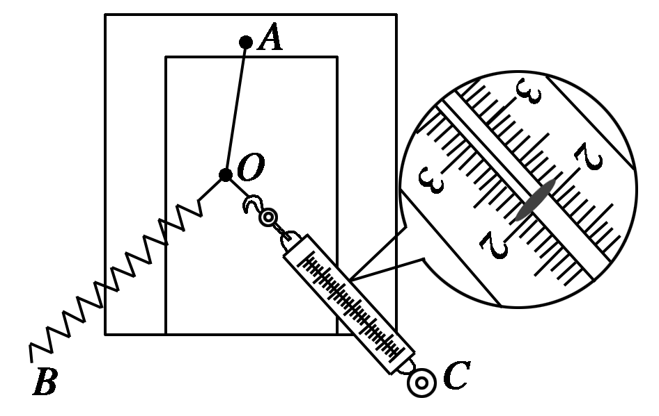
课堂探究
2.10
3.3
图3

Slide 10
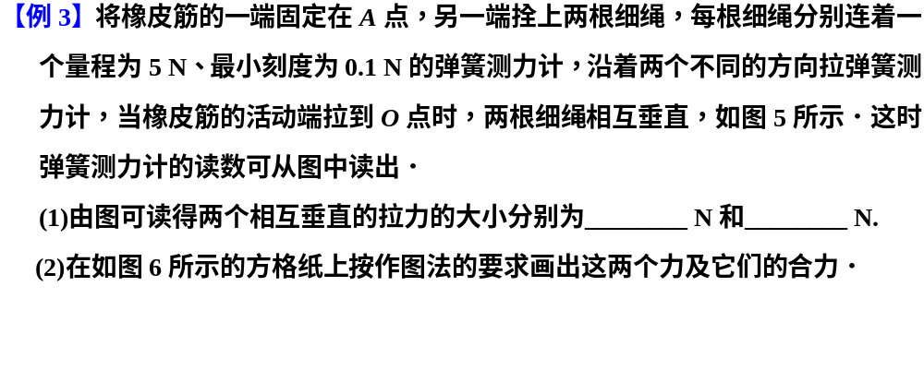
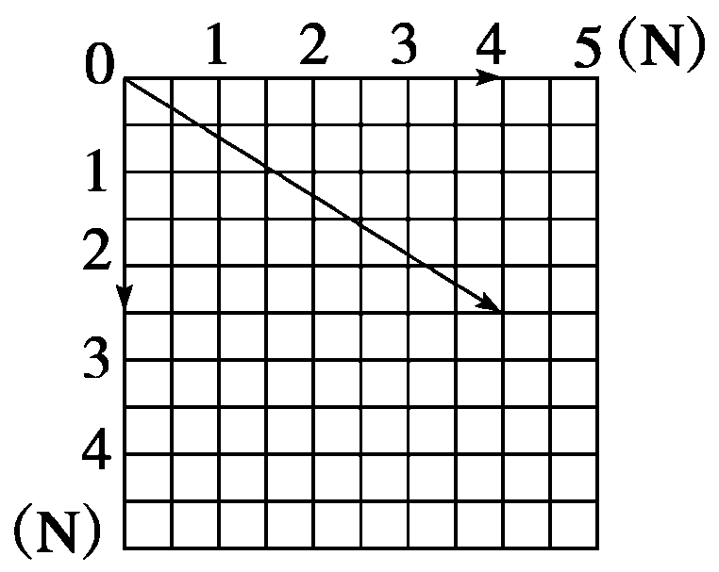
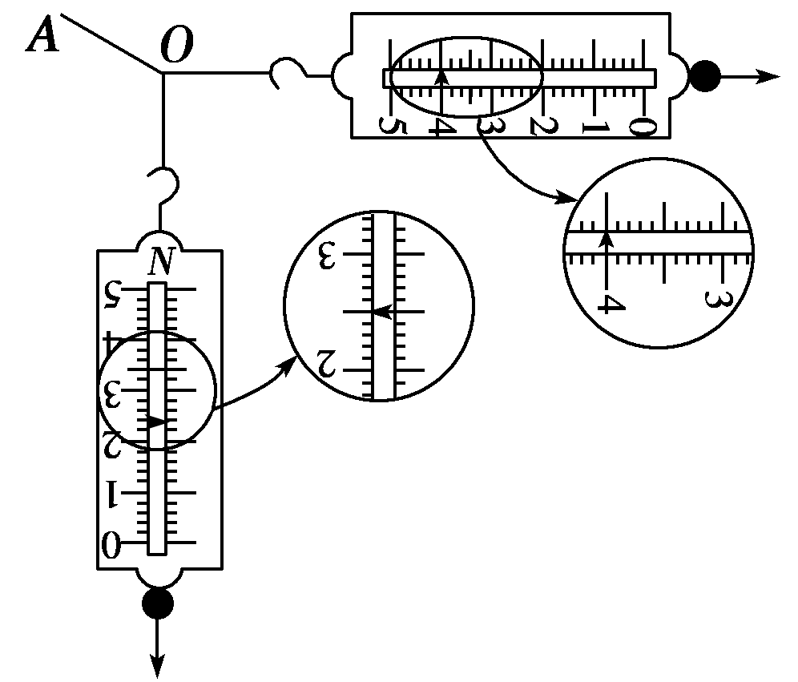

学科素养培养
2.50
4.00
图5
图6

Slide 11
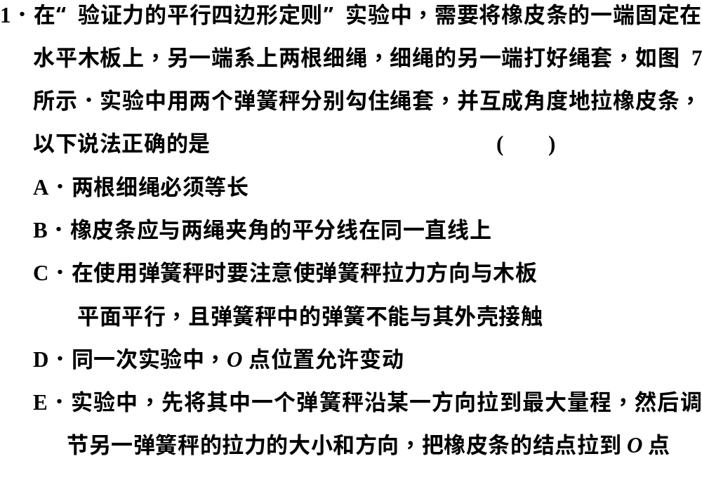
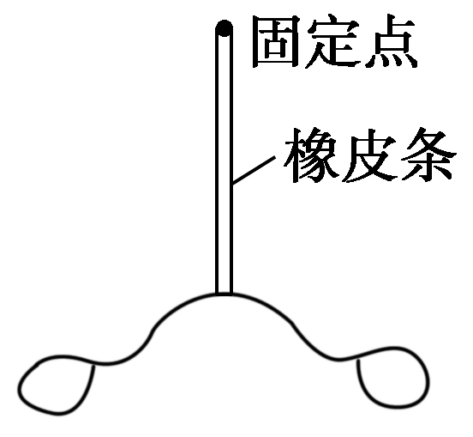
随堂训练
C
图7

Slide 12
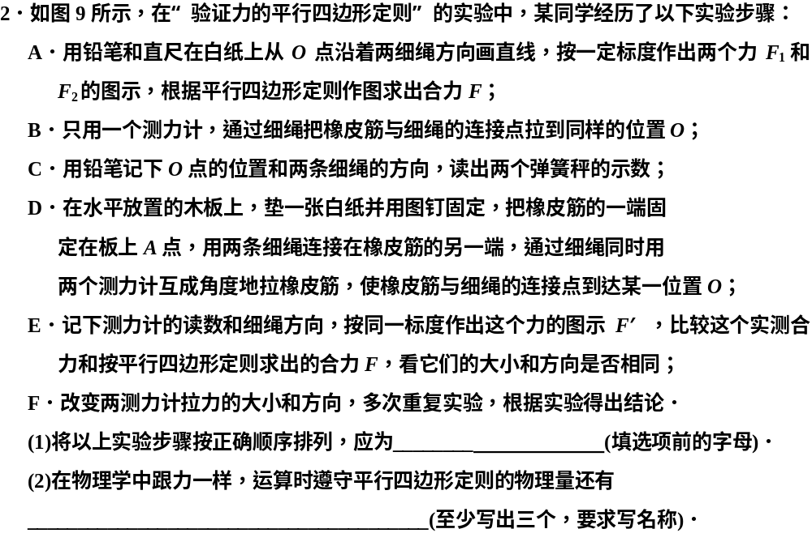
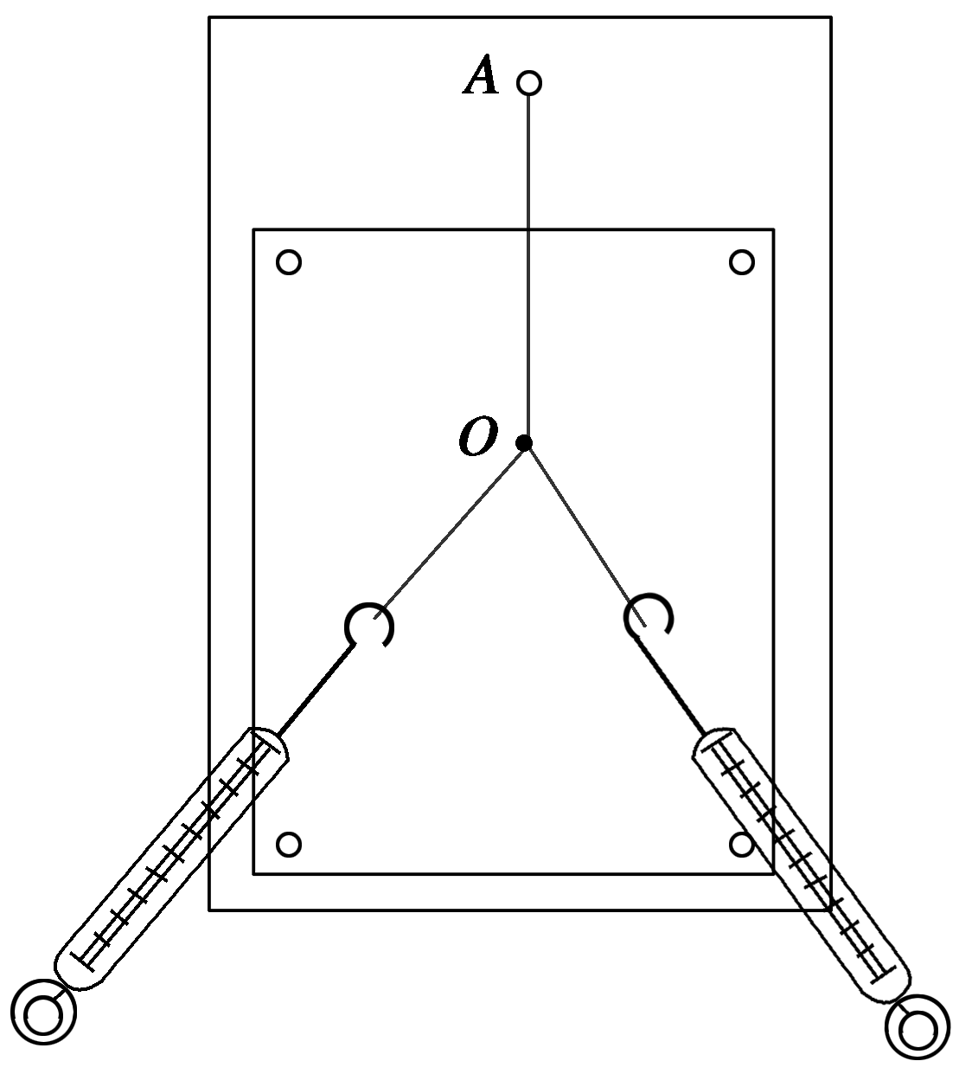
随堂训练
图9
DCABEF
位移、速度、加速度等

Slide 13
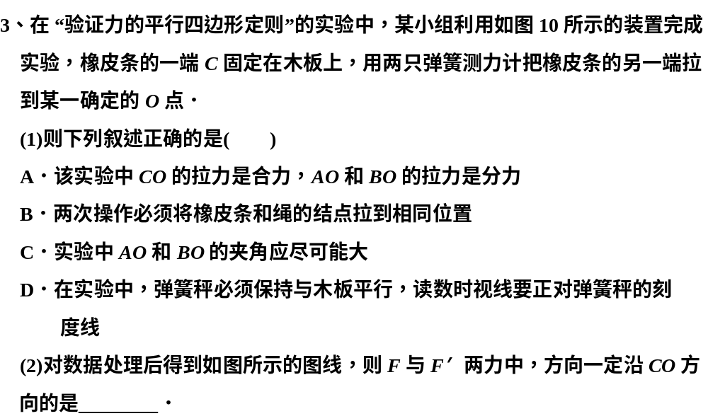
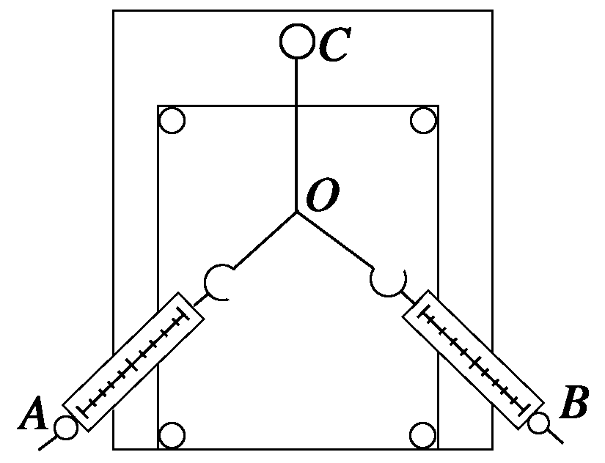
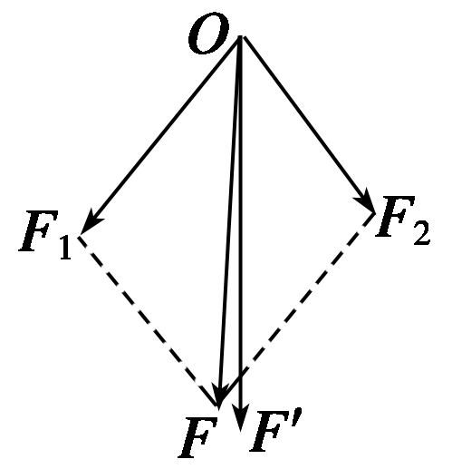
随堂训练
实验原理：等效替代
BD
AO和BO的拉力与CO的拉力的合力为零，
它们之间不是合力与分力的关系
注意将橡皮条和绳的结点拉到相同位置，以保证两次操作中CO的拉力是相同的, 利用了等效替代
适当
弹簧秤与木板平行以保证合力与分力在同一平面内，正对弹簧秤的刻度线读数可以减小偶然误差
F′
作出力的图示，完成平行四边形，F是二力用平行四边形定则合成所得，F′是用一个力拉橡皮条时的外力，故一定与CO共线的是F′
图10

Slide 14

再见

